Slide 1
«Такие разные ненцы»: ненецкая традиционная культура и тундровый ненецкий язык сквозь призму лингвистической антропологии
Мария Амелина
(Институт языкознания РАН, ИСП РАН)
ПСТГУ, семинар «Традиционные сообщества
в постсекулярную эпоху», 31.03.2022

Slide 2
Тундровый ненецкий язык и тундровые ненцы
уральская семья > самодийская ветвь > северносамодийская группа
(+ нганасанский, лесной ненецкий, энецкий, † юрацкий)
Прежние названия тундрового ненецкого языка ― «юрако-самоедский», «юракский», «самоедский». Под названием «юрако-самоедский» ранее понимались оба языка: не только тундровый ненецкий, но и лесной ненецкий. В настоящее время тундровый ненецкий и лесной ненецкий принято считать самостоятельными языками, а не диалектами (наречиями) одного языка.
ненэй вада, ненэця’ вада ‘тундровый ненецкий язык’

Slide 3
Тундровый ненецкий язык и тундровые ненцы
Численность тундровых ненцев, по Переписи 2010: 41820 чел.
Указавшие тундровый ненецкий в качестве родного языка: 33385 чел.
Число говорящих на тундровом ненецком языке: 23404 чел.
Хозяйственная деятельность — крупностадное оленеводство
(+ рыболовство, охота).

Slide 4
Тундровый ненецкий язык и тундровые ненцы
Территория преимущественного и компактного проживания тундровых ненцев входит в состав четырех субъектов РФ:
Ненецкого автономного округа Архангельской области (7504 чел.)
северных районов Республики Коми (503 чел.)
Ямало-Ненецкого автономного округа Тюменской области (28222 чел.)
Таймырского Долгано-Ненецкого района Красноярского края (3494 чел.)

Slide 5
Численность носителей тундрового ненецкого языка и соответствующей этнической группы, по данным разных Переписей и другим источникам
Год переписи | Численность носителей языка, чел. | Численность этнической группы, чел.
1897 | 3940 («европейские самоеды») 5371 («юраки») | ― ―
1926 | 17817 («самоедский») 2101 («юрацкий») | 15456 («самоеды») 2104 («юраки»)
1959 | 19481 | 23000 («ненцы»)
1970 | 24186 | 29000 («ненцы»)
1979 | 24395 | 29894 («ненцы»)
1989 | 27273 | 34665 («ненцы»)
2002 | 31311 | 41302
2010 | 23404 (говорящие на ТНЯ) 20826 (указавшие на владение ТНЯ) 33385 (указавшие ТНЯ в качестве родного) | 41820

Slide 7
Диалектное членение тундрового ненецкого языка
Диалектное членение тундрового ненецкого языка
западные диалекты |  | центральный диалект | восточные диалекты
крайнезападные | западный |  | восточные | крайневосточные
канинский тиманский колгуевский | малоземельский | больше-земельский | приуральский ямальский | надымский тазовский гыданский таймырский (= енисейский)

Slide 8
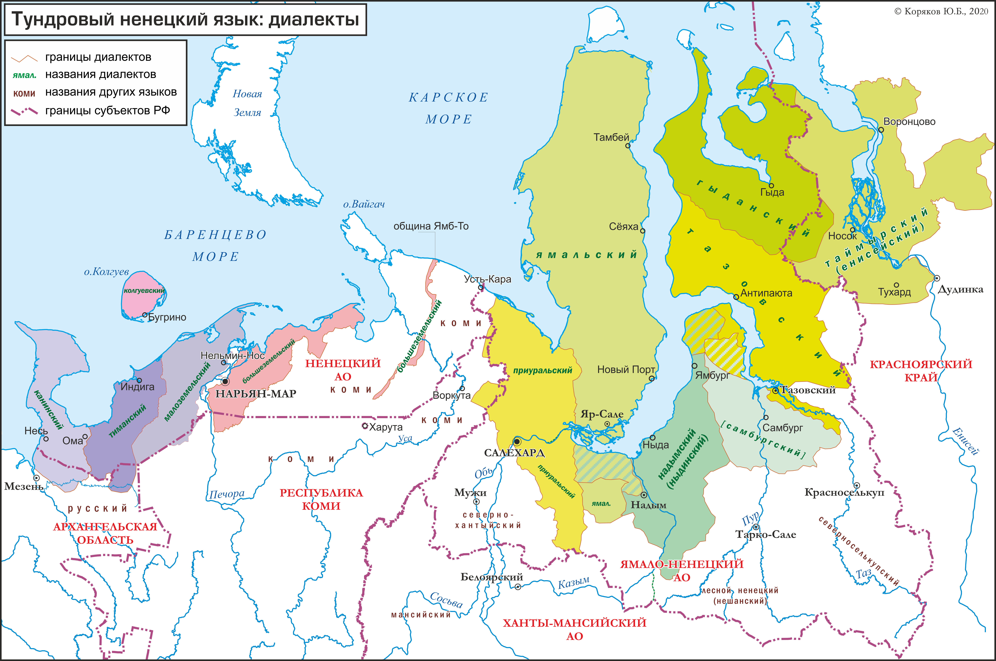
Экспедиции:
2008-2009, 2010
Сё-Яха, Тамбейская тундра (Ямал)
2011
Ома (Канин), Гыда
2012
Красное
2017
Тухард
2018
Бугрино (Колгуев)

Slide 9
Социолингвистическая характеристика диалектов тундрового ненецкого языка
Диалектное членение тундрового ненецкого языка
Степень угрозы исчезновения
В Ненецком автономном округе (НАО) тундровый ненецкий язык находится под угрозой исчезновения (definitely endangered), за исключением территории проживания общины «Ямб то».
В Ямало-Ненецком автономном округе (ЯНАО) и Таймырском Долгано-Ненецком районе Красноярского края тундровый ненецкий язык является уязвимым, для него характерно начало языкового сдвига (vulnerable, potentially endangered).

Slide 10
Социолингвистическая характеристика диалектов тундрового ненецкого языка
Диалектное членение тундрового ненецкого языка
Возрастная структура носителей
В Ненецком автономном округе (НАО) владение тундровым ненецким языком ограничено средними и старшими поколениями.
В Ямало-Ненецком автономном округе (ЯНАО) владение тундровым ненецким языком в целом характерно для всех поколений.
В Таймырском Долгано-Ненецком районе Красноярского края владение тундровым ненецким языком несколько снижено среди молодых поколений.

Slide 12
Социолингвистическая характеристика диалектов тундрового ненецкого языка
Диалектное членение тундрового ненецкого языка
Тундровый ненецкий язык характеризуется относительно неплохой сохранностью по сравнению с другими языками КМНС. Однако тундрового ненецкого языка значительно степень жизнеспособности и витальности отличается по регионам его распространения: наименее сохранным он оказывается на западе ― в Ненецком АО, наиболее сохранным он остается в северо-восточной части ареала своего распространения (особенно в Ямало-Ненецком АО).
По данным, приведенным в статье С. И. Бурковой о тундровом ненецком языке в энциклопедии «Язык и общество» (2016), в 2010 г. 48% тундровых ненцев, проживающих в Республике Коми, владели своим этническим языком, в Ямало-Ненецком АО ― примерно 55%, в Таймырском Долгано-Ненецком районе Красноярского края ― 46%.

Slide 13
Социолингвистическая характеристика диалектов тундрового ненецкого языка
Диалектное членение тундрового ненецкого языка
Относительно хорошая по сравнению с другими регионами степень сохранности языка объясняется:
удаленностью территорий проживания тундровых ненцев от крупных населенных пунктов;
компактностью проживания этноса;
сохранением традиционного вида хозяйственной деятельности ― крупностадного оленеводства.
Широко распространенный в Ненецком АО сменно-звеньевой бригадный выпас оленей, при котором дети и женщины часто находятся не на стойбище в тундре, а «на базе» (т. е. в населенном пункте), способствует утрате тундрового ненецкого языка, тогда как традиционный тип хозяйствования в Ямало-Ненецком АО, когда вся семья постоянно живет на стойбище, за исключением детей-школьников, находящихся в течение учебного года в интернатах и приезжающих в тундру только на каникулы, способствует сохранению тундрового ненецкого языка.

Slide 16
Социолингвистическая характеристика диалектов тундрового ненецкого языка
Диалектное членение тундрового ненецкого языка
Носители западных диалектов тундрового ненецкого языка исторически находились в более длительном и тесном контакте с русскоязычным населением, чем тундровые ненцы восточного ареала.
По этой причине западные диалекты находятся под более существенным влиянием русского языка, чем восточные, и степень сохранности западных диалектов оказывается намного ниже, чем восточных.

Slide 17
Диалекты тундрового ненецкого языка
Диалектное членение тундрового ненецкого языка
паскóй (б.-з., зап.) ‘красивый’ [Тер.: 453] < баскóй (сев.-рус.)
бáба (кр.-зап., канин.) ~ хáда ‘бабушка; прабабушка; свекровь; невестка (жена старшего брата мужа); все женщины из рода отца и рода матери, старше их; бабушка (обращение к любой старой женщине)’ [Тер.: 714]
сóсна (зап.) [Тер.: 567] ~ e ‘сосна’ [Тер.: 84]
*ватлан (б.-з., зап.) ‘ведро (железное)’ [Тер.: 51] < коми

Slide 19
Тухардская тундра: локализация Условные границы Тухардской тундры и ее частей

Slide 20
Тухардская тундра: условные границы на западе совпадает с административной границей между ЯНАО и Таймырским Долгано-Ненецким районом; на востоке простирается до Енисея

Slide 21
Тухардская тундра: условные границы на севере – примерно по широте фактории Посино (на протоке Малый Енисей); на юге – примерно по широте озера Тампé (посередине между Дудинкой и п. Потапово)

Slide 22
Тухардская тундра как «центр притяжения»: - высокая «оленеёмкость» пастбищ - приток оленеводческого населения со стадами из Носковской тундры, из Гыданской и Тазовской тундр (ЯНАО, «Тюмень», «тюменцы», «тюменские»)

Slide 23
Тухардская тундра как «центр притяжения» В настоящее время оленеводство на правом берегу Енисея не осуществляется из-за высокого риска потерять стадо (домашние олени могут уйти вслед за дикими) и ограниченного количества ягеля, потребляемого и вытаптываемого большими стадами «дикаря», а также значительного количества волков и охотников.

Slide 24
Тухардская тундра как «центр притяжения» Вторым фактором, ограничивающим оленеводческую деятельность, является древесная растительность к югу от Тухардской тундры. Оленеводы Тухардской тундры, теснимые с севера и запада, сами не могут сместиться ни на восток, ни на юг ― в «таёжную тундру». + нагрузка, вызванная продолжающимся промышленным освоением этих мест, газодобычей и геологической разведкой

Slide 25
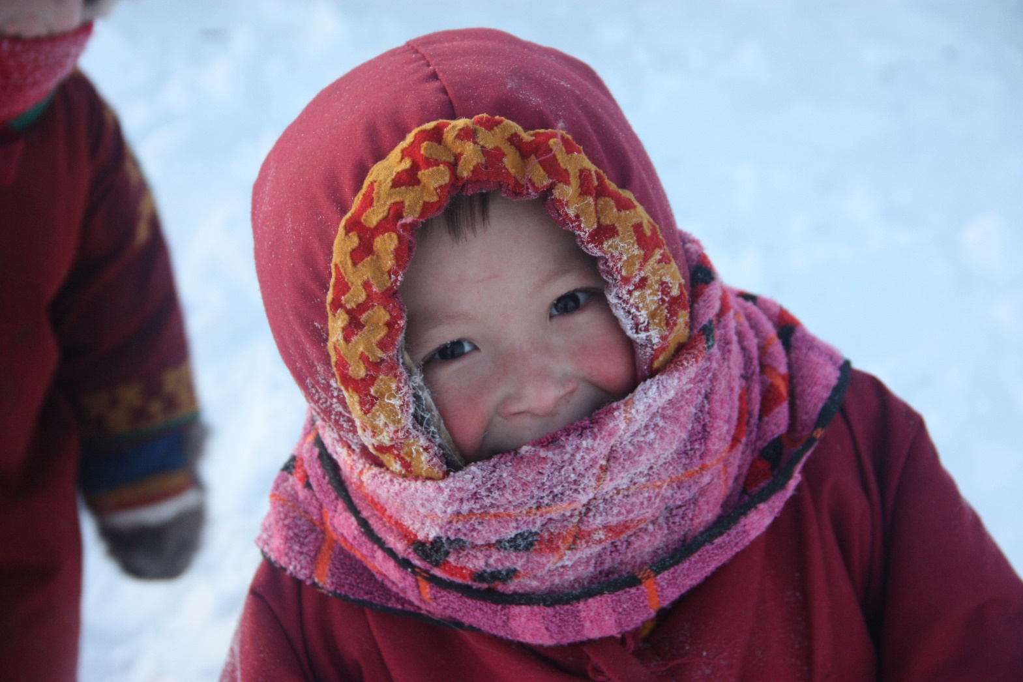
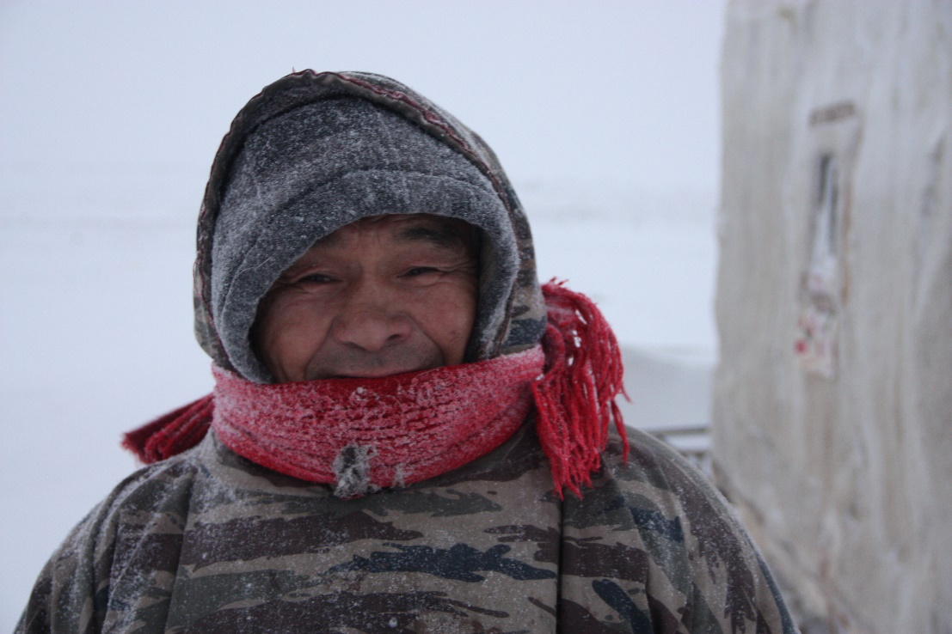
Тухардские ненцы / Нахетские ненцы / Факельские ненцы
енисейский (таймырский) диалект тундрового ненецкого языка (тухардский говор) – самый восточный идиом в диалектном континууме

Slide 26
Тухардские ненцы / Нахетские ненцы / Факельские ненцы: самоназвание
самоназвание для большинства тундровых ненцев – ТН ненэй ненэць’(н) [Терещенко 1965: 299, 300] (nyeney° nyenecy°h [Salminen 1998: 493]) NOM.SG букв. ‘настоящий человек’,
во множественном числе ― ТН ненэй ненэця” [Терещенко 1965: 300] NOM.PL букв. ‘настоящие люди’
Однако тухардские ненцы не называют себя так, а обозначают этим понятием более западных, «тюменских», ненцев (т. е. ненцев Гыданской, Тазовской, Ямальской и других тундровых территорий, расположенных в ЯНАО, формально относящемся к Тюменской области), противопоставляя себя им. Ситуация, при которой локальная этническая группа называет представителей другой локальной группы того же этноса, а не себя словосочетанием со значением ‘настоящие люди’, кажется нетривиальной, если не сказать уникальной.

Slide 27
Тухардские ненцы / Нахетские ненцы / Факельские ненцы: самоназвание
[Интервьюер:] «А ненэ́й ненэчя́” ― вы себя так не называете?»
[Инф. КЕА 1983 г.р.:] «Ненэ́й ненэ́чь’ ― это же не ненец! Не ненец <т. е. не тухардский ненец>».
[Инф. ЯРА 1964 г.р.:] «Мы себя так не называем».
[Интервьюер:] «Не называете?»
[Инф. КЕА:] «Нет». (Смеётся.)
[Инф. ЯРА:] «Не!»
[Интервьюер:] «Это так “тюменские” себя называют?»
[Инф. ЯРА:] «Ну… Нет, мы их так называем! “Кто они там приехали”, ― грит <говорит>? Ненэ́й ненэчя́”. Вот так вот грят <говорят>, потихонечку грят <говорят>. (Тихо.) Это-то не наши <не тухардские ненцы>, значит».

Slide 28
Тухардские ненцы / Нахетские ненцы / Факельские ненцы: самоназвание
Общим самоназванием тухардских ненцев, с помощью которого они противопоставляют себя «тюменским настоящим людям» ТН ненэй ненэця” (ненэй ненэчя”), является существительное юрак” / jurak°ʔ [jʊ̈rákʰʔ] NOM.PL (юрак / jurak° [jʊ̈rákʰ] NOM.SG), этим словом тухардские ненцы называют любых представителей своей локальной группы. Напомним, что именно это слово легло в основу прежнего, распространенного ранее общего наименования ненцев (особенно восточных) ― «юраки».
Ср.: нган. дюракə ~ дюриакə [-”, дюриаки”; -ту] ‘ненец’, (устар.) ‘юрáк’ [Костеркина и др. 2001: 50, 51]; лесн. энец. дюрáк кáса ‘мужчина-ненец’ [Сорокина, Болина 2001: 36], дюрáк нэ ‘ненка’ [Сорокина, Болина 2001: 36]

Slide 29
Тухардские ненцы / Нахетские ненцы / Факельские ненцы: самоидентификация и концепция собственной идентичности
Уникальная самоидентификация тухардских («нахéтских») ненцев: воспринимают себя, по собственным словам информантов, «смешанными», а не «чистыми» ненцами (в противоположность «чистым» ненцам, проживающим в Ямало-Ненецком АО).
[Инф. Д+ТН:] «Я же не ненка, Вы спросите ненцев. Вам надо в Носковскую тундру». «Я не знаю, это Вам надо настоящих ненцев спросить».
[Инф. Д(Д+ТН)+ТН:] «Мы же смешанные ненцы».

Slide 30
Тухардские ненцы / Нахетские ненцы / Факельские ненцы: самоидентификация и концепция собственной идентичности
Практика заключения смешанных браков (тундровых ненцев с тундровыми и лесными энцами, а также с долганами) и уникальная ситуация многоязычия в Тухардской тундре привели к тому, что локальная группа тухардских («нахéтских») ненцев значительно отличается от других тундрово-ненецких групп.
“Small-scale multilingualism” — ситуация многоязычия на территории, где рядом живут небольшие этнические группы (численность которых обычно составляет нескольких тысяч человек), каждая из которых говорит на своем языке. Подробнее об особенностях именно такого типа многоязычия и его разновидностях см. в работе [Lüpke 2016].

Slide 31
Локальные этнические группы, имевшие языковые контакты в Тухардской тундре и на сопредельных территориях в XX в. Автор карты: Ю. Б. Коряков.

Slide 32
Локальные этнические группы, имевшие языковые контакты в Тухардской тундре и на сопредельных территориях в XX в. Автор карты: Ю. Б. Коряков.

Slide 33
Тундровый энецкий идиом (ТЭ) < северносамодийские < уральские
Тундровые энцы TН mantoʔ _{NOM.PL}
[mándoʔ] / [mándʊʔ] / [mántoʔ] / [mántʊʔ] + воронцовские, мандóйки, мандóшки
По данным Всероссийской переписи населения 2010 г., 5% всего постоянного населения п. Тухард и приписанной к нему Тухардской тундры приходится на долю энцев, при этом для 1,5% отмечается владение энецким идиомом. Данные, полученные нами в ходе экспедиции 2017 г., позволяют сделать вывод о том, что, по крайней мере в основном, здесь речь шла именно о тундровых энцах и владении тундровым (не лесным) энецким.
Основной приток тундрово-энецкого населения «с воронцовской стороны» в Тухардскую тундру произошел в 1970-е гг.
1) Сúлкины (ТЭ Бай; ТН Вай) ― выходцы из Воронцовской тундры в 1970-х гг. (покойные Силкин Пуя́ку Бакýлович и Силкин Дёголь / Деголь / Дёголя / Деголя Бакýлович) и их потомки;
2) Туглакóвы ― выходцы из Воронцовской тундры в 1970-х гг. (Туглаков Кáсо Танулович) и их потомки;
3) Мúрных и 4) Пилькó ― только как девичьи фамилии.

Slide 34
Локальные этнические группы, имевшие языковые контакты в Тухардской тундре и на сопредельных территориях в XX в. Автор карты: Ю. Б. Коряков.

Slide 35
Лесной энецкий идиом (ЛЭ) < северносамодийские < уральские
Лесные энцы TН pʲa wajʔ _{NOM.PL} + потаповские
Отметим, что основной приток лесных энцев из Потаповской тундры в Тухардскую проходил намного раньше (видимо, в первые десятилетия ХХ в.). При этом, по нашим полевым данным 2017 г., людей, считающих себя лесными энцами, на территории Тухардской тундры в настоящее время нет.
1) Кая́рины (ТН Ядне ‘идущий пешком’);
2) Ашля́пкины (ЛЭ Дючи; ТН Ючи) ― как девичья фамилия;
3) Сúлкины (ЛЭ Бай; ТН Вай).
Отдельно необходимо отметить также фамилии лесных энцев Тухардской тундры, которые подвергались «оненечиванию» и в более ранний период ― не в ХХ в., а уже начиная с XVIII в.:
1) Пáльчины (ЛЭ Чор; ТН Чор, Тёр букв. ‘крик’);
2) Лы́рмины (ЛЭ Моло; ТН Мăло букв. ‘волчья ягода’, жен. Мăлой’);
3) Я́мкины (ТН Ӈася̌да; жен. Ӈася̌ды’, Ӈася̌дэй’); наиболее отражающей реальное произношение енисейских ненцев ― [ŋáʃəðɐ] ― можно считать запись Ӈашăза.

Slide 36
Локальные этнические группы, имевшие языковые контакты в Тухардской тундре и на сопредельных территориях в XX в. Автор карты: Ю. Б. Коряков.

Slide 37
Нганасанский язык < северносамодийские < уральские
Нганасаны TН тавыс”, tawɨsʔ _{NOM.PL} [tɐwúsʔ] / [tɐwɨ́sʔ]
По нашим полевым данным, в настоящее время в Тухарде проживает всего одна женщина, которую жители Тухардской тундры считают «нганасанкой», однако пообщаться с ней лично и узнать, владеет ли она нганасанским языком и на каком уровне, нам не удалось. По данным социолингвистических интервью, в середине ХХ в. некоторые енисейские ненцы, маршруты которых доходили до Воронцовской тундры, могли знать отдельные слова и владеть нганасанским на бытовом уровне.

Slide 38
Локальные этнические группы, имевшие языковые контакты в Тухардской тундре и на сопредельных территориях в XX в. Автор карты: Ю. Б. Коряков.

Slide 39
Локальные этнические группы, имевшие языковые контакты в Тухардской тундре и на сопредельных территориях в XX в. Автор карты: Ю. Б. Коряков.

Slide 40
Долганский язык < тюркские < алтайские
Долгане ТН туӈгос” NOM.PL, [tʊŋgósʔ] / [tʊŋgúsʔ]
Потомками долган, осевшими в Тухардской тундре, являются представители фамилии Ярóцкие мужского пола, а также замужние женщины, носившие эту фамилию в девичестве. Все они являются потомками долганина Яроцкого Николая Савельевича (род. в конце XIX в.), род которого происходит «из Якутии». Его сын ― Яроцкий Алексей Николаевич ― прибыл в Воронцовскую тундру примерно в 1955 г. со стороны Усть-Авама или Волочанки с целью покупки домашних оленей и женился на представительнице тундрово-ненецкой этнической группы Ӈáдэр Сю́нско / Шýньш(e)ку (Sʲunc°ko) Пимоновне (1938–2012), семья которой кочевала на левом берегу Енисея напротив Воронцова. Вместе с А. Н. Яроцким в эти места приехали также две его родных сестры и вскоре вышли замуж за тундровых энцев Силкиных.

Slide 41
Пути переселения и места кочёвок Яроцких и Силкиных в 1950–1970-е гг. Автор карты ― Ю. Б. Коряков.

Slide 42
Долганский язык < тюркские < алтайские
Эти три семьи: одна долганско–тундрово-ненецкая (Д–ТН) и две тундрово-энецко–долганские (ТЭ–Д) ― были ближайшими соседями и проживали на одном стойбище, совместно выпасая оленьи стада и имея общие маршруты кочёвок на левом берегу Енисея напротив Воронцова примерно с 1956 по 1972 г.
В 1972 г., после того как значительное количество их оленей отбилось от стада и ушло с дикими северными оленями, эти семьи (вместе с семьей тундрового энца Туглакова К. Т.) были переселены («их перевели») в окрестности Лéвинских песков, где даже до сих пор сохраняется топоним Силкин’ Лайда [Инф. СГХ]; в окрестностях Лéвинских песков также проживали и занимались оленеводством другие долгане.
В настоящее время потомки А. Н. Яроцкого и его родных сестёр также в основном проживают в Тухардской тундре, но не владеют долганским языком.

Slide 43
Пути переселения и места кочёвок Яроцких и Силкиных в 1950–1970-е гг. Автор карты ― Ю. Б. Коряков.

Slide 44
“Small-scale multilingualism”, многоязычие
Амелина М. К. От многоязычия к «большому переходу» на тундровый ненецкий язык: лингвистические идеологии и динамика языкового сдвига в Тухардской тундре и на сопредельных территориях в низовьях Енисея (ХХ ― нач. XXI в.) // Урало-алтайские исследования. 2020, № 1 (36). C. 7–48. (DOI: 10.37892/2500-2902-2020-36-1-7-48.)
Амелина М. К. «Большой переход на ненецкий»: реконструкция социолингвистической ситуации в Тухардской тундре (Таймырский Долгано-Ненецкий район) по данным языковых биографий» // Томский журнал лингвистических и антропологических исследований. 2019, № 1 (23). С. 29–43. (DOI: 10.23951/2307-6119-2019-1-29-43.)

Slide 45
Лексика духовной культуры
Диалектное членение тундрового ненецкого языка
Т ненец. Нум’
[Тер.: 320]
‘небо’
Нумна тиркоця миӈа ‘По небу облачко плывёт (движется)’.
‘погода’
Тюку яля’ нумда сăва ‘Сегодня погода хорошая’.
‘высшее божество, Бог’
нумд’ лаб”мы ты (этн.) ‘Богу обещанный олень’

Slide 46
Лексика духовной культуры
Диалектное членение тундрового ненецкого языка
Т ненец. Нум’
прасамодийское (ПС) *num ‘Himmel, Wetter, Gott’ [SW: 104]
сев.-самод. † юрац. нубъ
Л ненец. нум
юж.-самод. сельк. num, nom, nop
камас. num̀, no͕m̀
койб. нумъ
матор. нумъ

Slide 47
Лексика духовной культуры
Диалектное членение тундрового ненецкого языка
Т ненец. Нум’
прасамодийское (ПС) *num ‘Himmel, Wetter, Gott’ [SW: 104]
сев.-самод. † юрац. нубъ
Л ненец. нум НЕТ нган. и энец.!
юж.-самод. сельк. num, nom, nop
камас. num̀, no͕m̀
койб. нумъ
матор. нумъ

Slide 48
Лексика духовной культуры
Диалектное членение тундрового ненецкого языка
Т ненец. Ӈа
‘бог подземного мира’ [Тер.: 366]
~ энец. Ӈа ‘небо’, ‘погода’ [Сорокина, Болина 2001: 89], ‘Бог’
~ нган. Ӈуо ‘небо’, ‘Бог’ [Костеркина и др. 2001: 138]

Slide 49
Лексика духовной культуры
Диалектное членение тундрового ненецкого языка
Т ненец. хэхэ [Тер.: 804, 805] (хæх° [Salm.: 532])
‘хэхэ (дух-покровитель; дух непогоды)’
‘идол’
хэхэ’ хăн (хэхэӈгăн) ‘священная нарта (в которой хранятся предметы религиозного культа)’
луца’ хэхэ ‘икона’
хэхэ’ сарё ‘гроза’, хэхэ’ ту ‘молния’
Т ненец. сядэй ‘деревянный идол’ < ся”(д) ‘лицо’ [Тер.: 597]

Slide 50
Лексика духовной культуры
Диалектное членение тундрового ненецкого языка
Т ненец. хэхэ (хæх°)
прасамодийское (ПС) *kə̑jkə̑ ‘Geist (?)’ <‘дух (?)’> [SW: 51]
сев.-самод. нган. койкə, kóika
энец. киху, kaha, haha, kiho
† юрац. кяhя
Л ненец. кӭхӭ
юж.-самод. сельк. kāga

Slide 51
Лексика духовной культуры
Диалектное членение тундрового ненецкого языка
Т ненец. ся”мэй
[Тер.: 608]
‘«нечистый»’

Slide 54
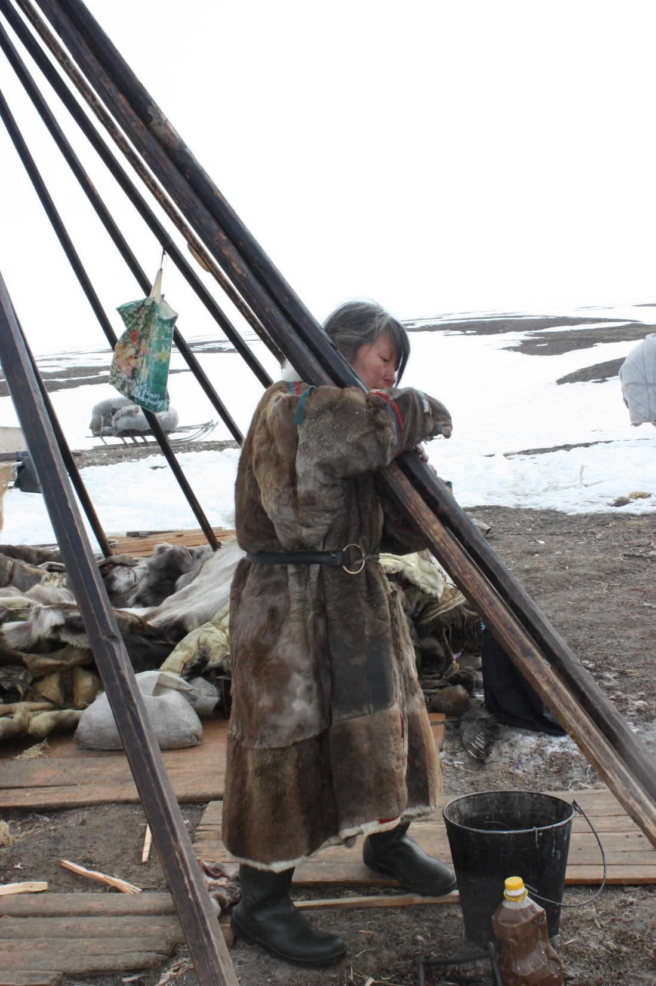

Slide 56
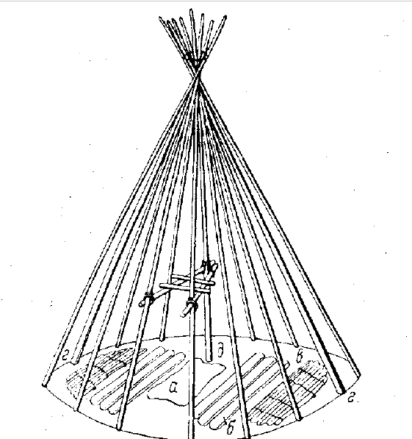

Slide 72
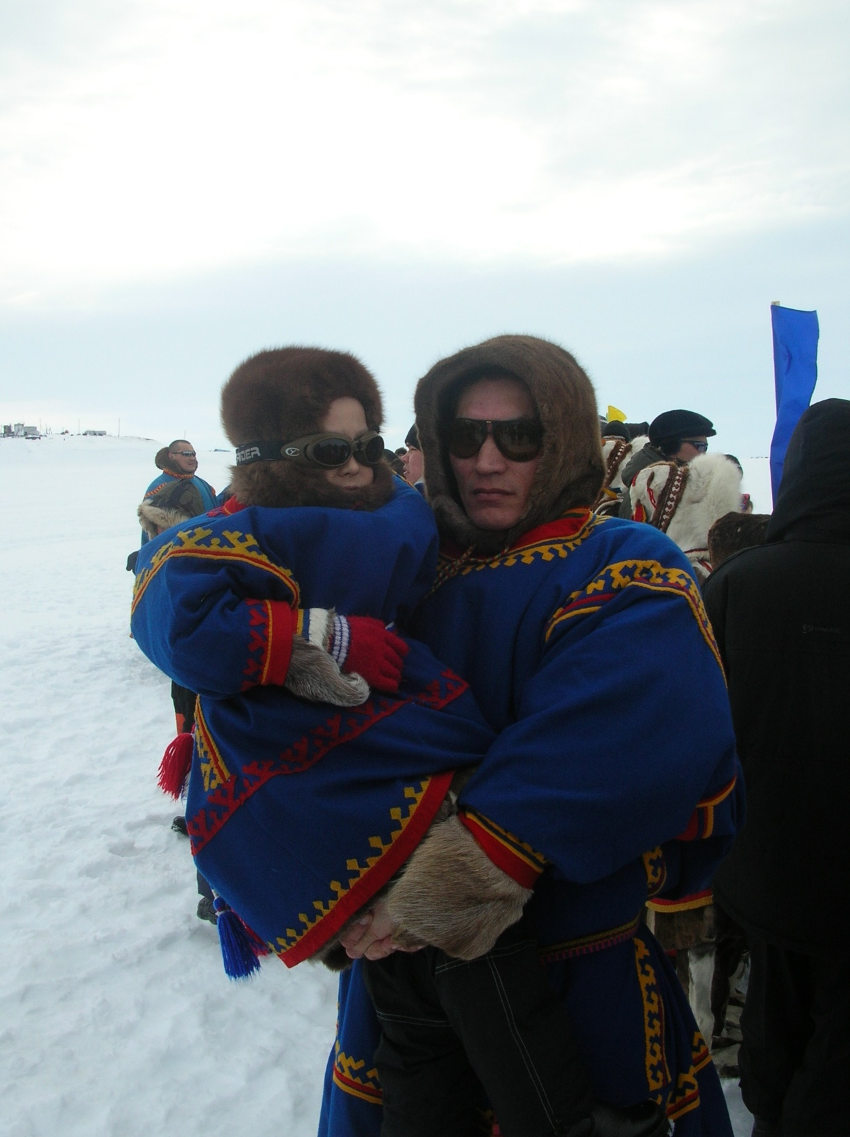

Slide 76
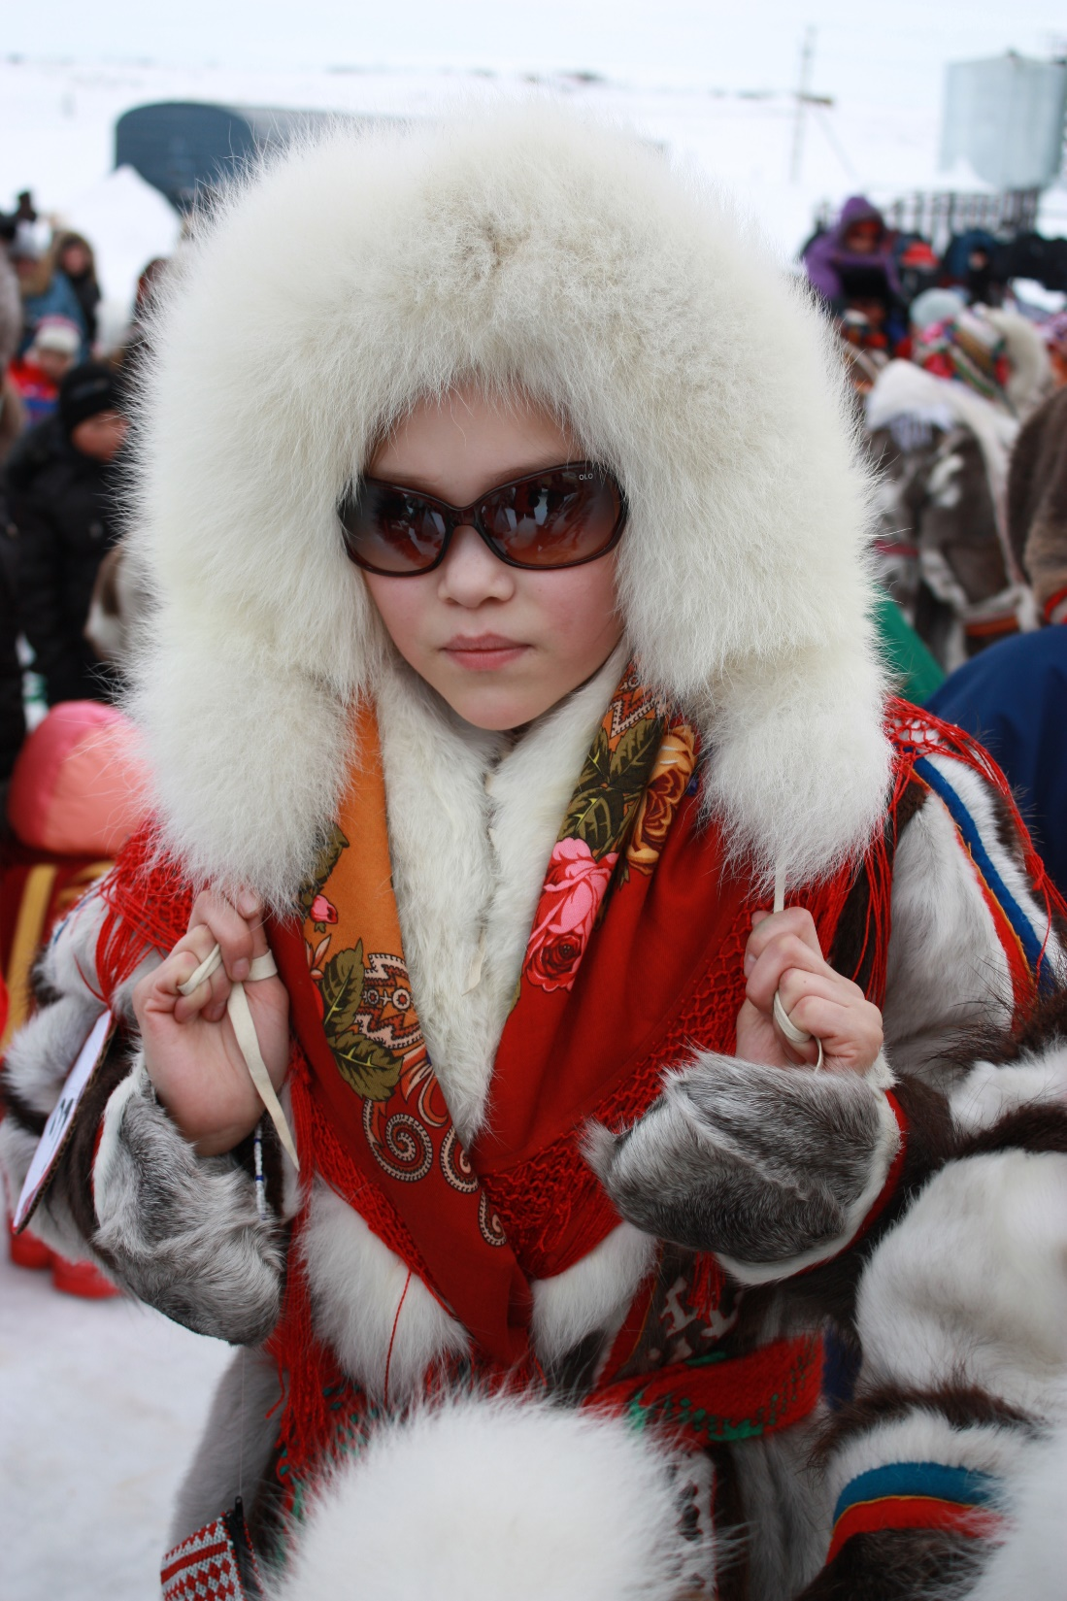

Slide 78
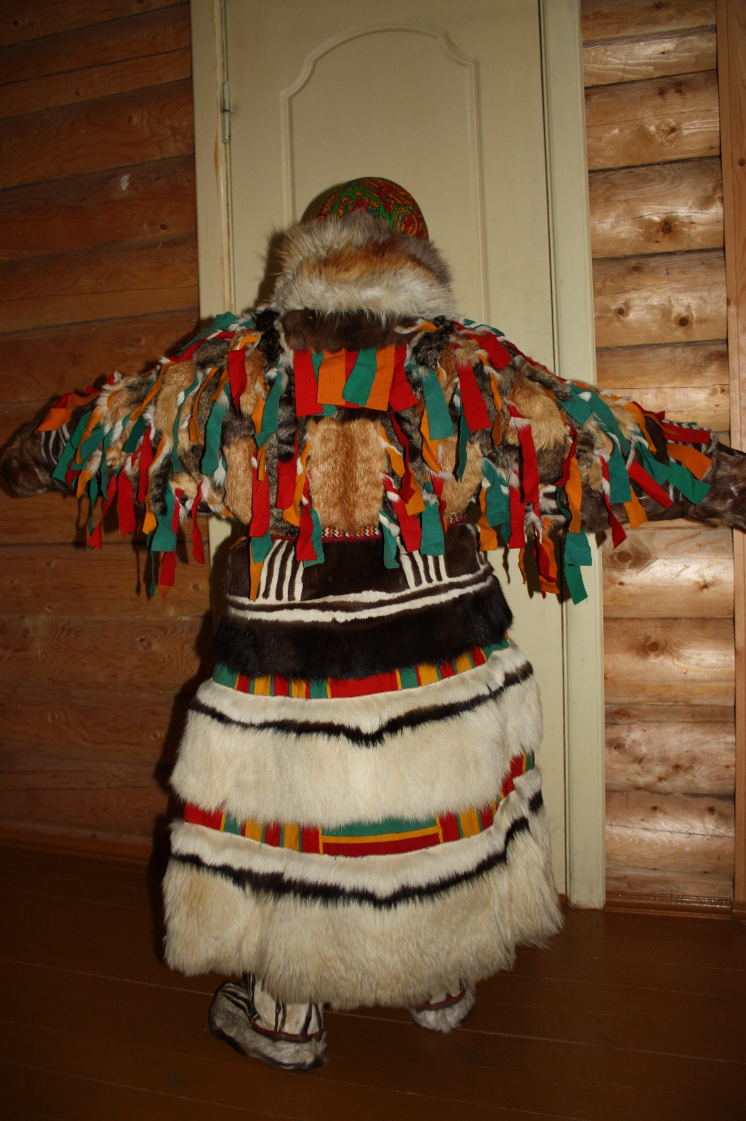

Slide 79
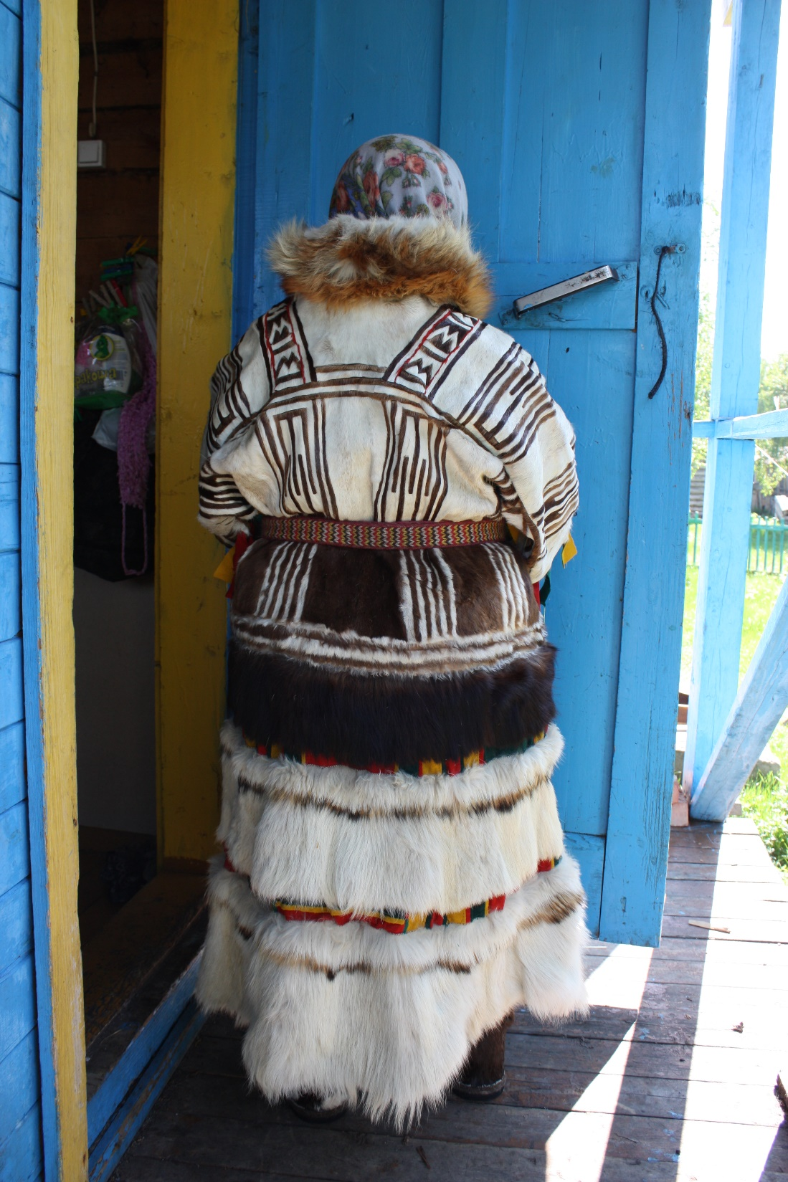
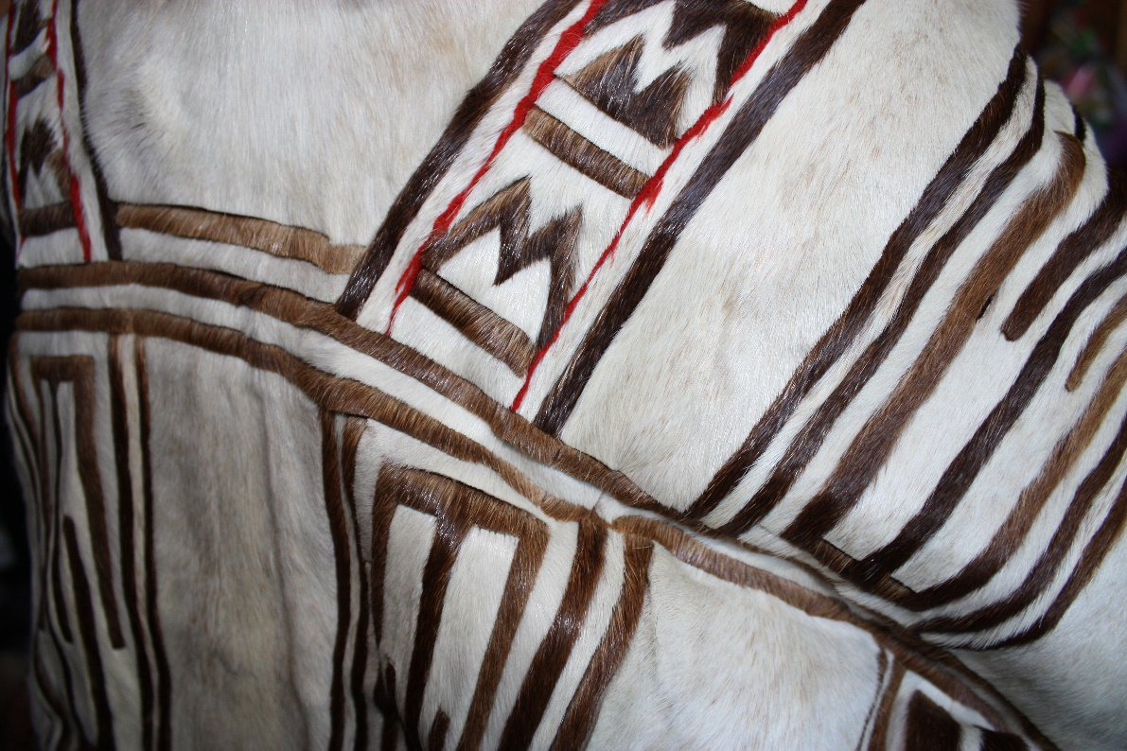

Slide 80
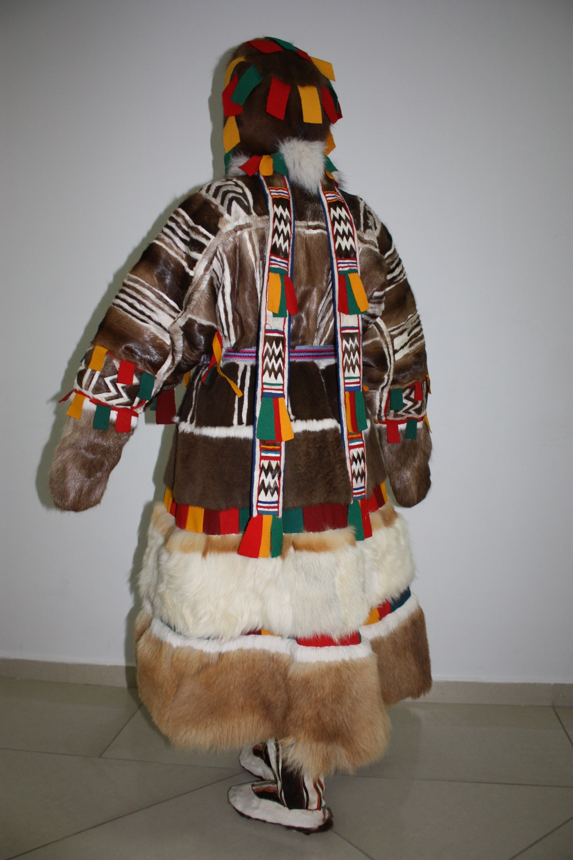

Slide 81
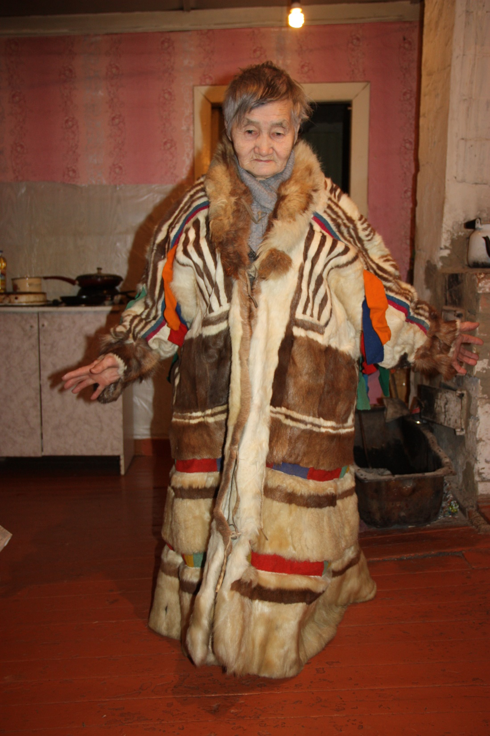
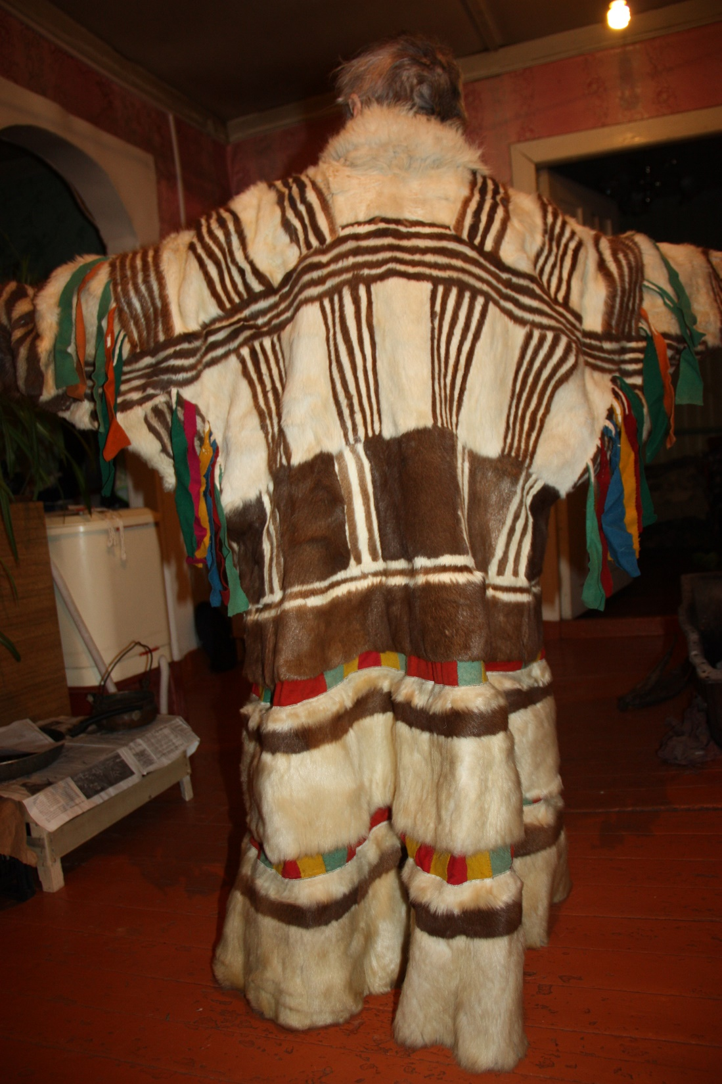

Slide 82
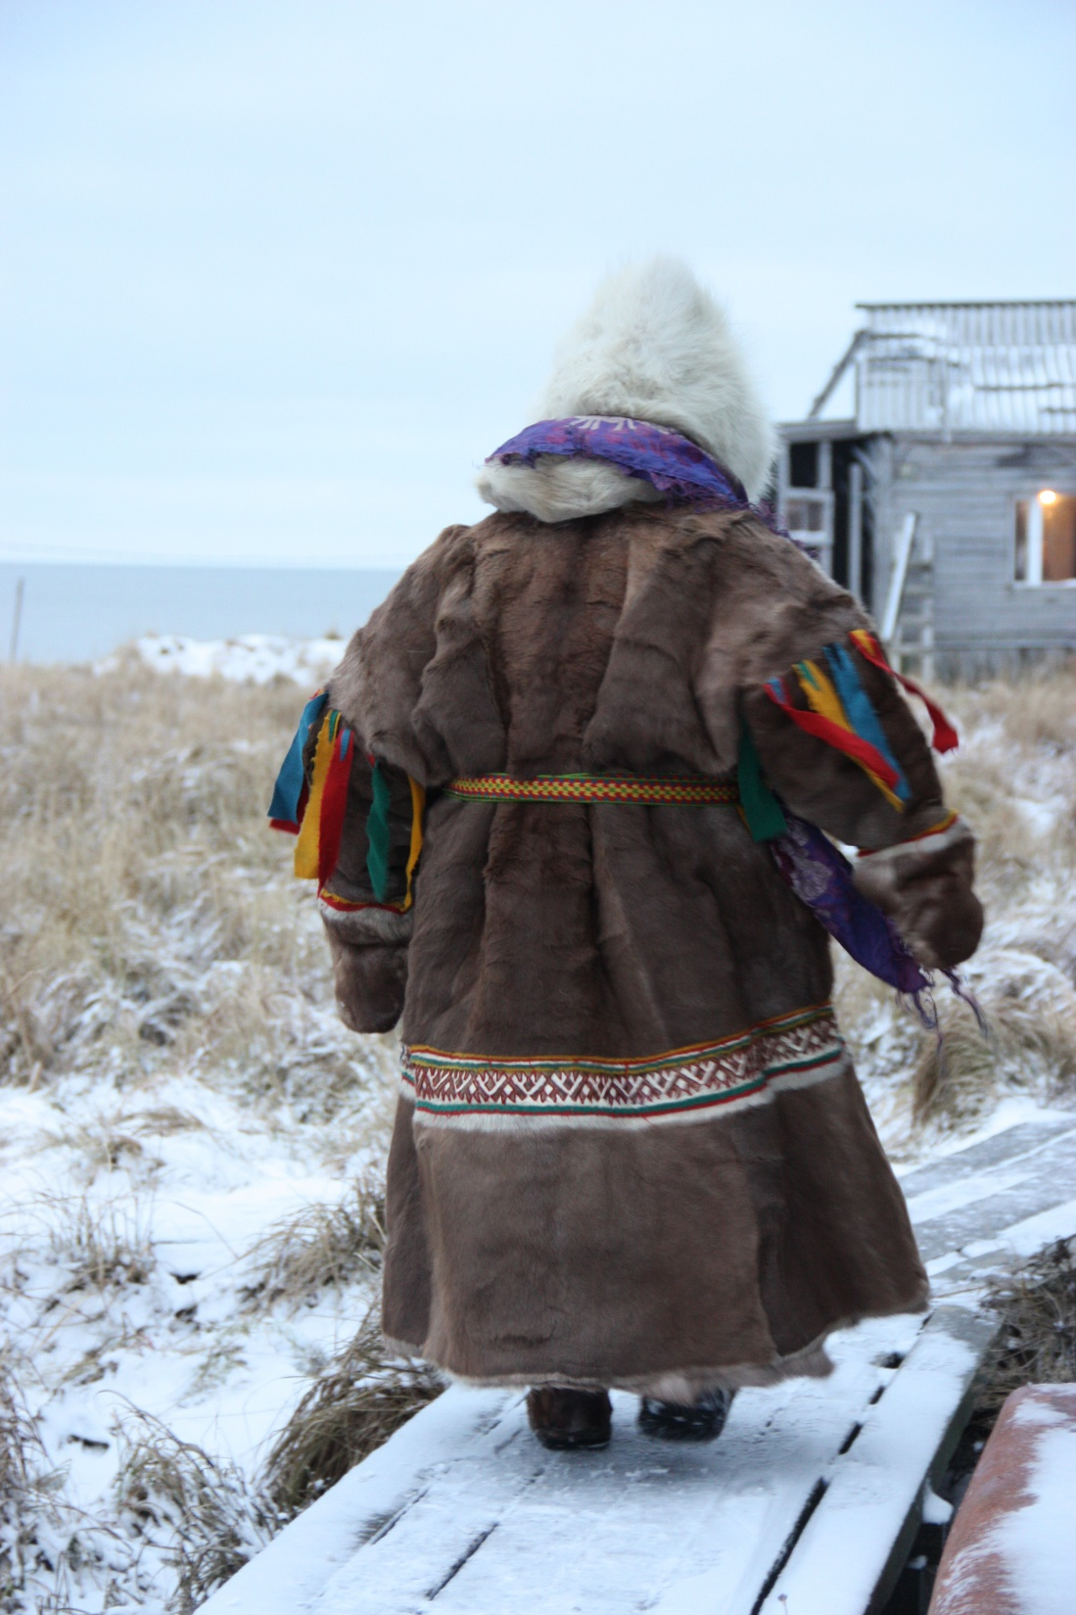

Slide 83
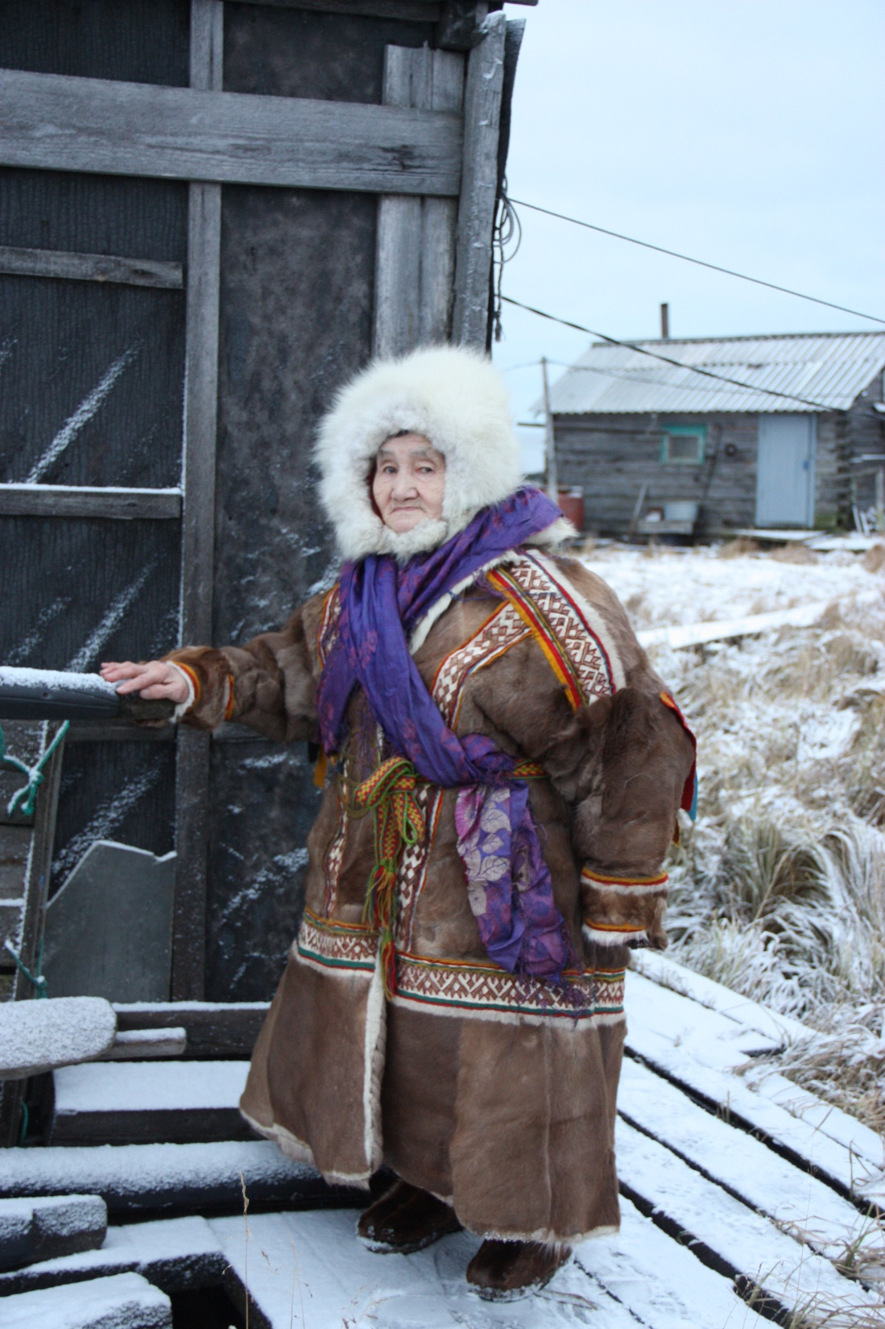

Slide 84
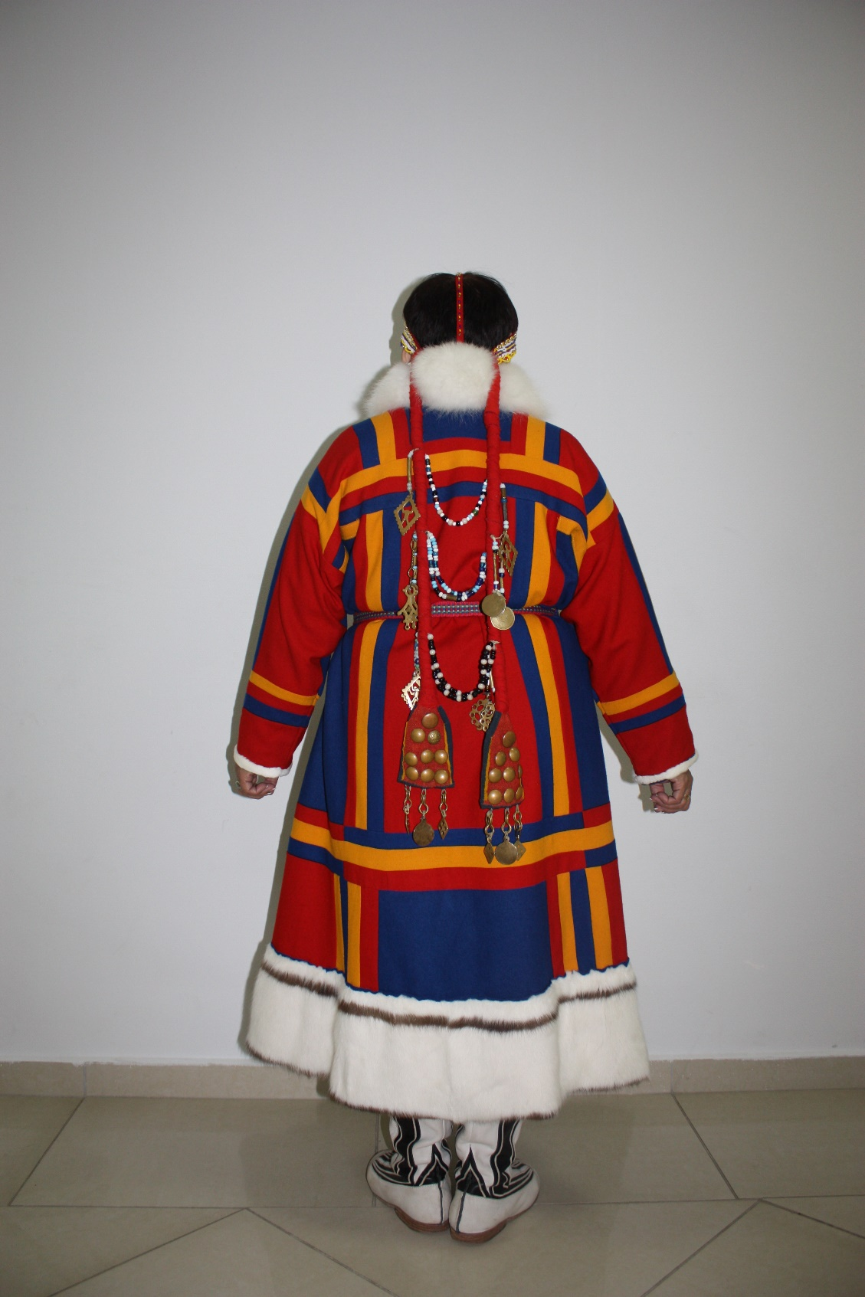

Slide 86
